Slide 1

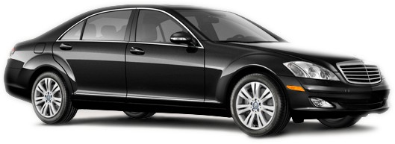
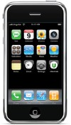
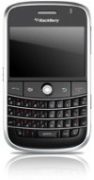
Servicio de Automóviles de Nueva Generación

Slide 2
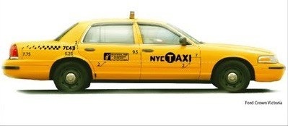
Taxis en 2008
La mayoría utiliza tecnología envejecida e ineficiente
  Despacho por radio, sin comunicación de dos vías
  El auto más común, Ford Crown Victoria = 14mpg
La llamada se realiza a mano o por teléfono
  No hay coordinación GPS entre cliente/conductor
  Tiempo muerto o “búsqueda de tarifa” significativo

Slide 3
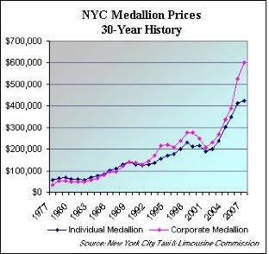
El Sistema de Medallas
Los monopolios de taxis reducen la calidad del servicio
– Las medallas son costosas, y los conductores están mal pagados
Las medallas cuestan ~$500k, los conductores ganan 31k
No hay incentivo/responsabilidad para conductores/clientes
La llamada digital puede hacer que la llamada en la calle sea innecesaria

Slide 4
Concepto de UberCab
Un servicio de automóviles bajo demanda rápido y eficiente
Mercado: Profesionales en ciudades estadounidenses
Conveniencia de un taxi en NYC + experiencia de un chofer profesional. Pero en SF y NYC
Última tecnología web y de dispositivos para consumidores
– automatizar el despacho para reducir el tiempo de espera
Flotas optimizadas y conductores incentivados
El "NetJets de los servicios de automóviles"

Slide 5
Servicio de automóviles con 1 clic
Debe ser miembro para utilizar el servicio
  Clientela profesional y de confianza
No se recoge en la calle
  Por lo tanto, no se requieren licencias de medallón, ya que los clientes son miembros del servicio y utilizan solicitud digital
Recogida garantizada (a diferencia de un taxi amarillo)
  La aplicación móvil emparejará al cliente y al conductor
  Ver fotos del otro

Slide 6
Diferenciadores clave
Miembros Exclusivos - Clientela distinguida
1-clic para solicitar – “Recogida aquí en 5 minutos”
Tiempo de respuesta rápido – más fácil que llamar
Automóviles de lujo – Mercedes Sedán
Excelentes conductores – función “Califica tu viaje”
Solución tecnológica: Despacho automático con geolocalización
Flota optimizada – Software logístico basado en LBS

Slide 7
Principios operativos
Servicio de lujo bajo demanda
Flota moderna y eficiente en consumo de combustible
Enfoque en el cliente, coordinado por computadora
La mejor experiencia posible para el usuario final
Tiempo de respuesta optimizado estadísticamente
Sistema de facturación prepago y sin efectivo
Diseñado para ser rentable

Slide 8
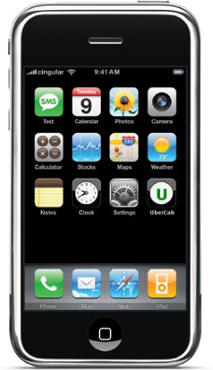
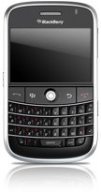
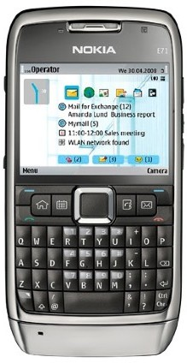
Aplicaciones UberCab
Solicitud de 1 clic desde dispositivos con conciencia geográfica
SMS desde cualquier teléfono: “recoger @trabajo en 5”

Slide 9
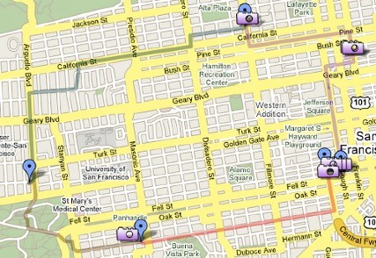
UberCab.com
Reservar viajes, mostrar estado de la flota, historial de viajes
Especificar ubicaciones con etiquetas + coordenadas
  Para permitir el envío fácil de ubicaciones de recogida
Integración con Google Maps
  Lat/larg para “hogar”, “bob-trabajo”, “alice-apt”

Slide 10
Casos de uso
Viajes a/from restaurantes, bares y espectáculos
Transporte local rápido donde el estacionamiento no es fácil
Recogida y entrega en aeropuertos (programada con antelación)
Trabajar mientras se comunica (wifi en coches)
– Viaje compartido de 3 personas a un campus de South-Bay
Dejar a los niños en la escuela
Transporte para personas mayores

Slide 11
Beneficios para el usuario
Los taxis no garantizan la recogida, pueden tardar 45 minutos
Los taxis no son tan seguros ni limpios como los limusinos
Los servicios de automóviles requieren un aviso de 1-3 horas
Los servicios de automóviles promedian más de $60 + impuestos
UberCab sería más rápido y económico que un limosina, pero más agradable y seguro que un taxicab

Slide 12
Beneficios ambientales
Mejor utilización de los recursos vehiculares
  En NYC, el 35% del tiempo se pasa buscando pasajeros
  En ciudades menos densas, puede superar la mitad de “tiempo muerto”
  A medida que aumenta el tamaño del enjambre, la eficiencia mejorará
Vehículos híbridos (2x la eficiencia de un taxi)
  Mercedes S400 BlueHybrid, Lexus GS-450h
  Reducción de la huella de carbono, mejor uso del tiempo en el auto
Incentivos para compartir viajes/autostop – tarifas más bajas
  Viaje al SFO, o del Ballpark a Marina después de un partido

Slide 13
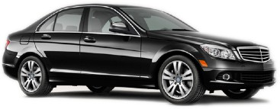
Flota de UberCab
Premium – S550 para clientes beta de SF
  30 mpg con S400 BlueHybrid (en 2010)
Estándar – Lexus GS450h o e320 – 23 mpg
Las flotas de taxis/autos urbanos existentes obtienen 14-16 mpg

Slide 14
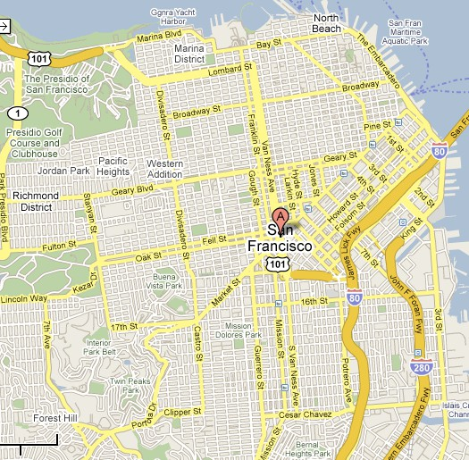
Área de servicio inicial
Comenzando en el centro de SF, Manhattan poco después

Slide 15
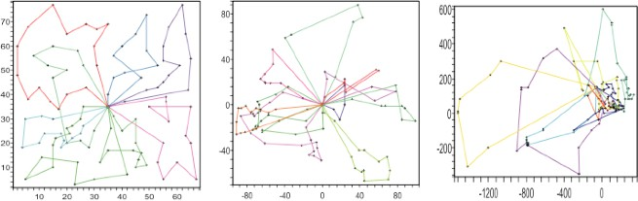
Tecnología
Teléfonos móviles + programación inteligente
  Aplicaciones para iPhone, Blackberry, Symbian
  Investigación de operaciones para optimización de rutas
Seguimiento de pagos/utilización/reputación
Diseño de sistema pendiente de patente

Slide 16
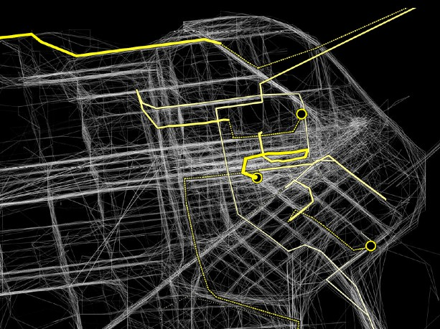
Predicción de la demanda
Los coches flotan en posiciones estadísticamente optimizadas
– minimizar el tiempo de recogida esperado dadas la hora de la semana y las condiciones meteorológicas/de tráfico

Slide 17
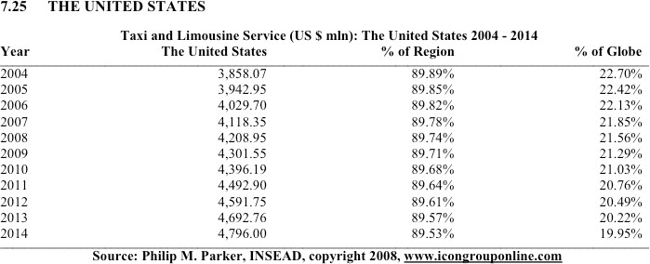
Mercado General
4.200 millones de dólares anuales y en crecimiento
Los 4 principales actores combinados solo representan el 22% de los ingresos

Slide 18
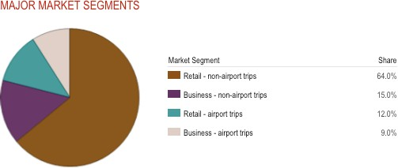
Composición del mercado
Enfoque en servicio urbano bajo demanda
Mercado de 2007

Slide 19
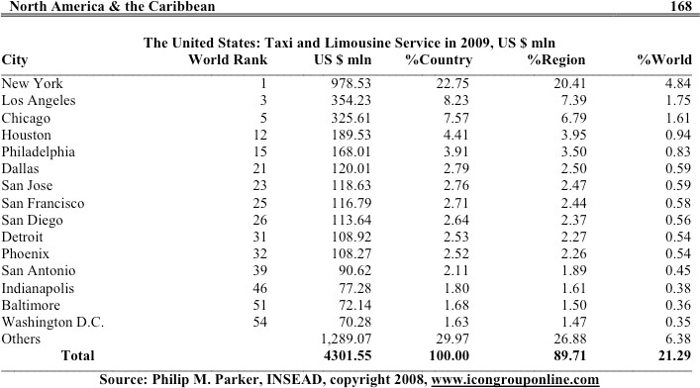
Ciudades objetivo
Enfoque inicial en SF/NYC
Expandirse a LA, Chicago, Houston, PA, Dallas
– Esto cubre el 50% del mercado total de EE. UU.

Slide 20
Resultados potenciales
Mejor escenario
  Se convierte en líder del mercado, $1B+ en ingresos anuales
Escenario de éxito realista
  Obtiene el 5% de las 5 principales ciudades de EE. UU.
  Genera una ganancia anual de 20-30M+
Escenario peor caso
  Permanecen como un servicio de 10 autos y 100 clientes en SF
  Ahorra tiempo para ejecutivos con base en San Francisco

Slide 21
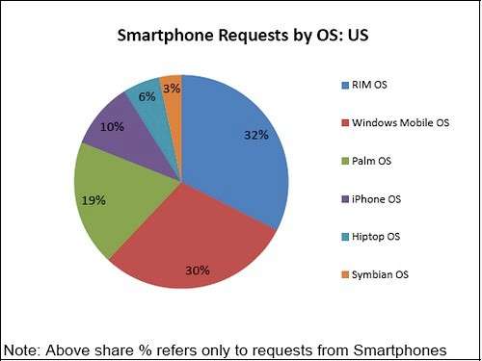
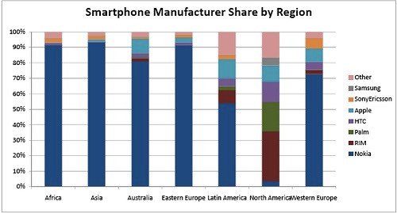
SmartPhones, Ago2008

Slide 22
Optimizaciones futuras
Autos más económicos al comprar usados
Vehículos híbridos menos costosos (prius)
Tecnología GPS más precisa
Tarifas con descuento para reservas de varias horas de lunes a martes
Pago premium por servicio bajo demanda
“llegar ahora” cuesta más que “mañana a las 5pm”

Slide 23
Ideas de marketing
YellowCab es la única marca reconocible
– Convertirse en el servicio de taxi ‘premium’ omnipresente
Solo por invitación, referido por un miembro existente
Posible eslogan: El taxi de un clic
El NetJets de Limos
Cabs2.0

Slide 24
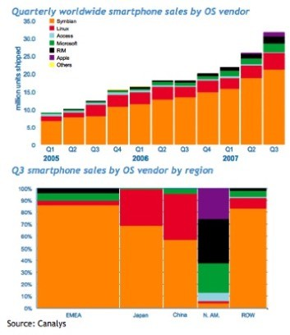
Servicio basado en la ubicación
Extender la infraestructura a otras aplicaciones LBS
– Entrega, uso médico/gubernamental no crítico
Crecimiento a una industria de $3.5B para 2010

Slide 25
Progreso hasta la fecha
Ubercab.com reservado + código SMS “ubercab”
LLC de California + marca registrada presentada
Licencia de desarrollo para iPhone solicitada 28‑nov‑08
Cuenta bancaria + cuenta PayPal creada
5 asesores y 15 clientes reclutados
Patente provisional presentada
PRÓXIMO: Comprar 3 autos, desarrollar la app, demostración el 1 de febrero
– Levantar varios millones, pequeña oficina + GM en SF

